Slide 1
有机专项

Slide 2
高考考什么？

Slide 3
有机必备知识侧重考察三个方面
化学用语与基本概念
有机物之间的转化和应用
物质结构
官能团的名称
分子式、键线式
结构简式
手性碳原子
顺反异构等
官能团的性质
溶解度大小比较
物质检验
反应类型
副产物判断等
原子共面
杂化方式
碳原子的成键方式
空间相对位置等

Slide 4
变式训练1——判断正误
（1）向蔗糖溶液中加入稀硫酸，水浴加热几分钟，再向其中加入新制的银氨溶液，并水浴加热，没有出现砖红色沉淀，则说明蔗糖未水解。
（2）将溴乙烷、乙醇和烧碱的混合物加热，产生的气体经水洗后，再通入酸性KMnO₄溶液中，溶液褪色，溴乙烷发生了消去反应。
（3）取某有机物与KOH溶液混合加热充分反应，冷却后取上层清液，加入硝酸酸化，再加入硝酸银溶液，观察是否有白色沉淀生成，从而验证该有机物中是否还有氯元素。

Slide 5
变式训练1——判断正误（实验部分）
（4）将盐酸与NaHCO₃混合产生的气体直接通入苯酚钠溶液，验证碳酸酸性大于苯酚。
（5）将少量的溴水加入苯酚中没有看到白色沉淀则说明两者不反应。

Slide 6
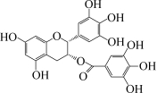
变式训练2——选择题
从茶叶中提取的茶多酚具有抗氧化、降压降脂、抗炎抑菌、抗血凝、增强免疫机能等功能，在茶多酚总量中，儿茶素(结构如图)占50%～70%。
下列说法不正确的是( ) A. 儿茶素易溶于热水 B. 儿茶素分子中有3个手性碳原子 C. 儿茶素中的酚羟基易被氧化 D. 1 mol儿茶素与足量浓溴水反应消耗6 mol Br₂

Slide 7
变式训练3——选择题
化学品Y可由X通过加成、消去两步反应制得。下列说法不正确的是( )
A. X能使溴水褪色，说明X中含碳碳双键 B. X→Y有副产物生成 C. X、Y都存在顺反异构体 D. Y与足量H₂加成后的产物分子中只有一个手性碳原子

Slide 8
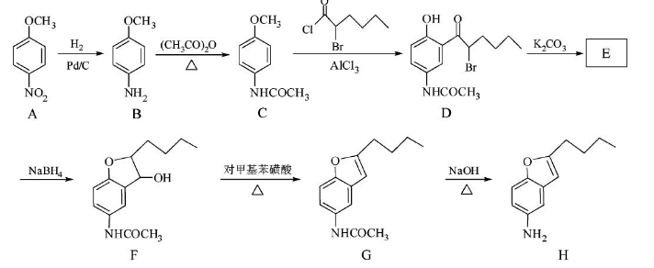
标号法突破结构简式书写难点
3
5
2
1
6
4
3
5
2
4
6
1

Slide 9
变式训练4
B
3
2
2
4
1
4
1
5
3
6
5
6
B的分子式为C₉H₁₄O₄，其结构简式________。

Slide 10
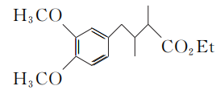
变式训练5
1
3
1
2
4
2
4
3
化合物F转化成G时还生成EtOH，则F的结构简式为。

Slide 11
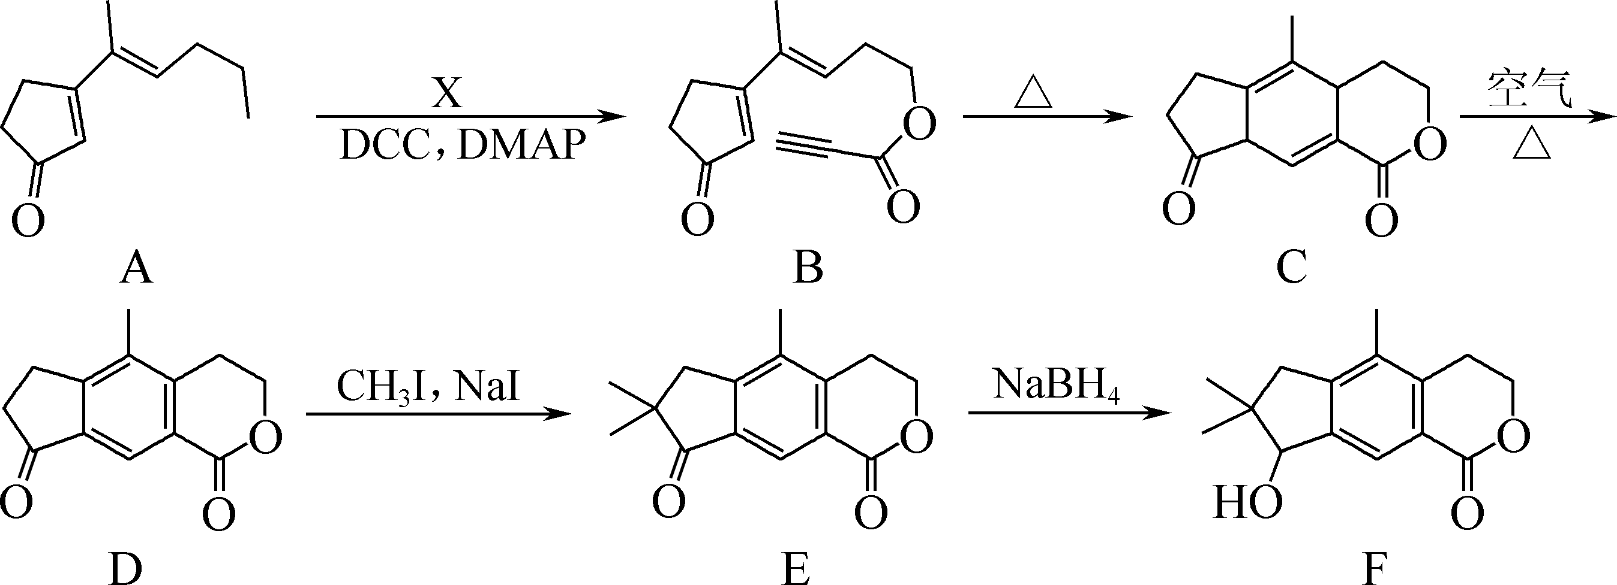
切割法突破结构简式书写难点
X的分子式为C₃H₂O₂，其结构简式________。

Slide 12
变式训练6
标号切割法突破物质判断难点
化合物X的化学式为C₇H₅OCl，其结构简式是________。

Slide 13
变式训练7
G的分子式为C₁₄H₁₀NClO，其结构简式为________________

Slide 14
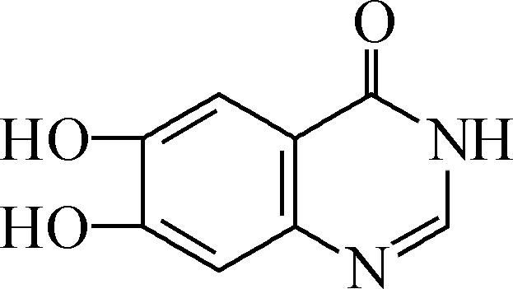
变式训练8
B→C的转化过程中生成了极少量分子式为C₈H₆N₂O₃的
副产物，该副产物的结构简式为________。

Slide 15
试卷评讲·有机专项
综合演练

Slide 16
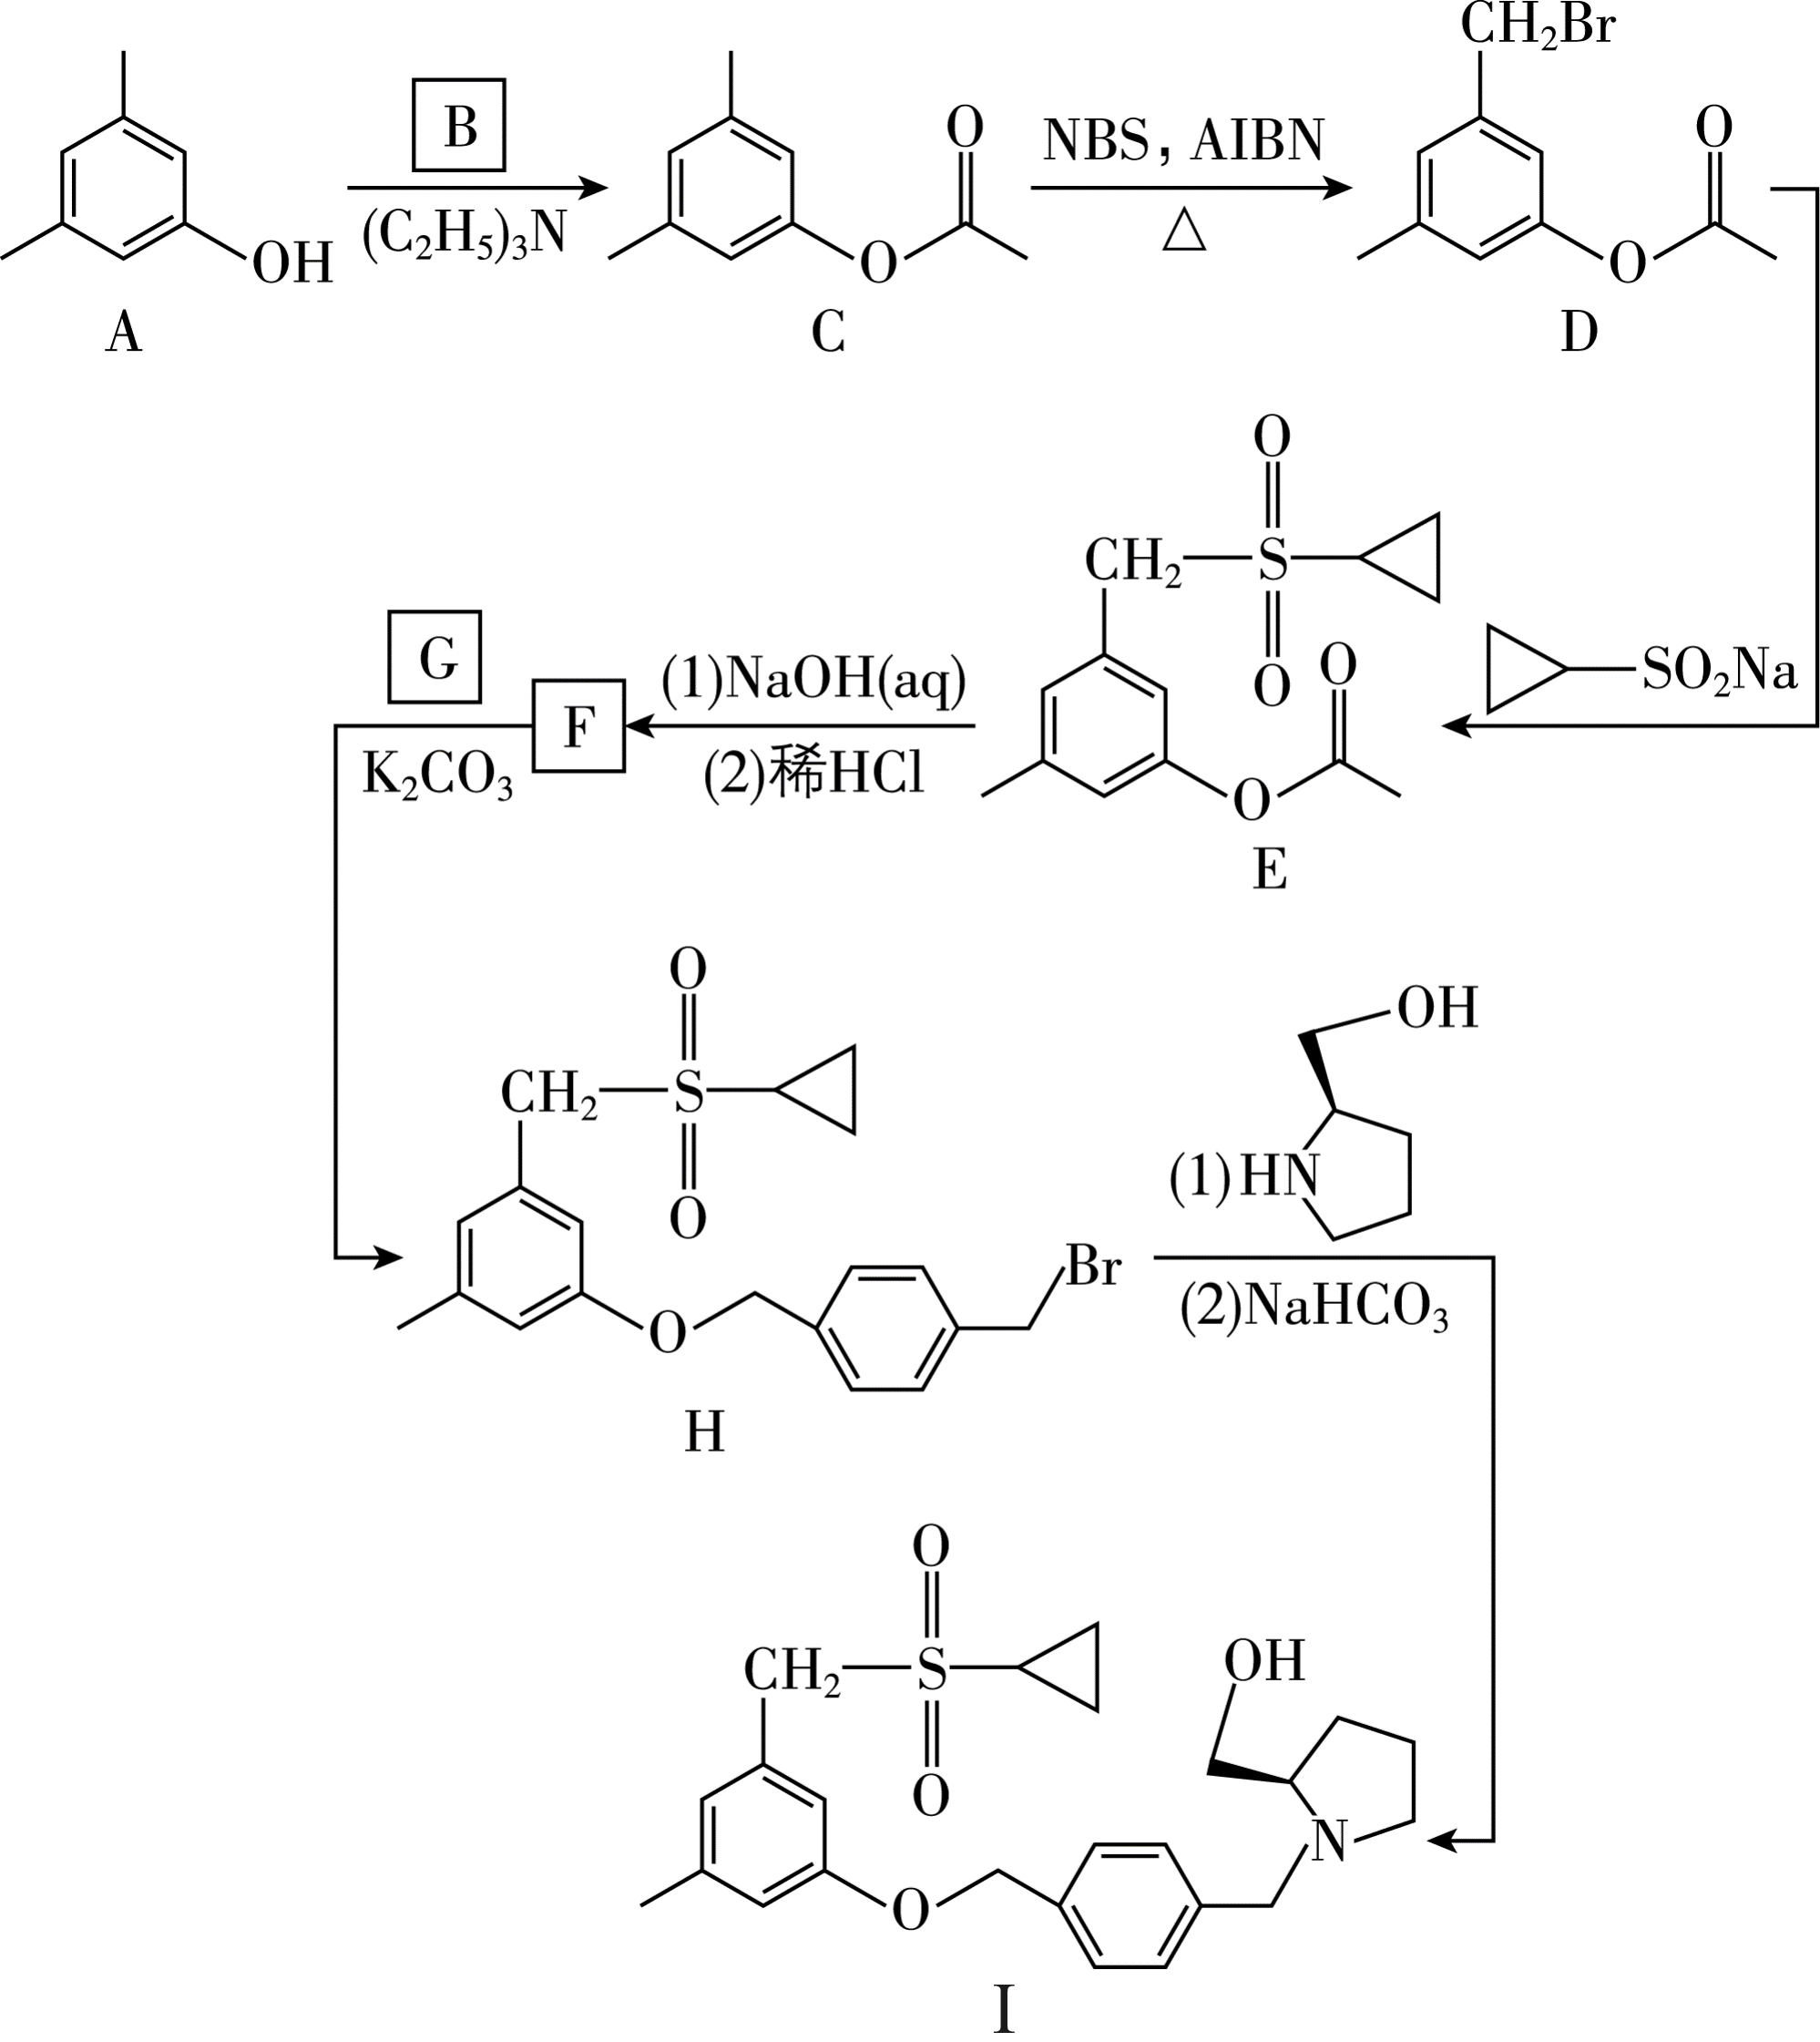
2023江苏15改编

Slide 18
变式训练8
F的分子式是C₁₀H₁₄O₄，其结构简式为 ▲ 。

Slide 19
 | 时间 | 题号 | 题型 | 分值 | 考查点及考查方式
江 苏 卷 | 2021 | 10 | 选择 | 3 | 以微型药物合成为载体，考查碳氧π键、手性碳原子、有机物溶解度及官能团的性质。
 |  | 16 | 有机化学综合 | 15 | 以合成肿瘤药物为情景，考查碳原子杂化类型、限定同分异构体的书写、两步反应中反应类型、副产物结构简式、合成路线
 | 2022 | 9 | 选择 | 3 | 以反应机理为载体，考查顺反异构体、手性碳原子、官能团的性质及反应过程中的副产物
 |  | 15 | 有机化学综合 | 15 | 以药物合成为情景，考查碳原子杂化方式、反应类型、限定同分异构体书写、根据分子式书写结构简式 、依托格式试剂设计合成路线
 | 2023 | 9 | 选择 | 3 | 以微型药物合成为载体，考查官能团的性质、官能团的识别、反应类型、物质的检验和鉴别
 |  | 15 | 有机化学综合 | 15 | 以合成酶抑制剂为情景，考查有机物酸性强弱、根据分子式写结构简式、产物判断、限定同分异构体书写、反应类型、合成路线设计

